Slide 1
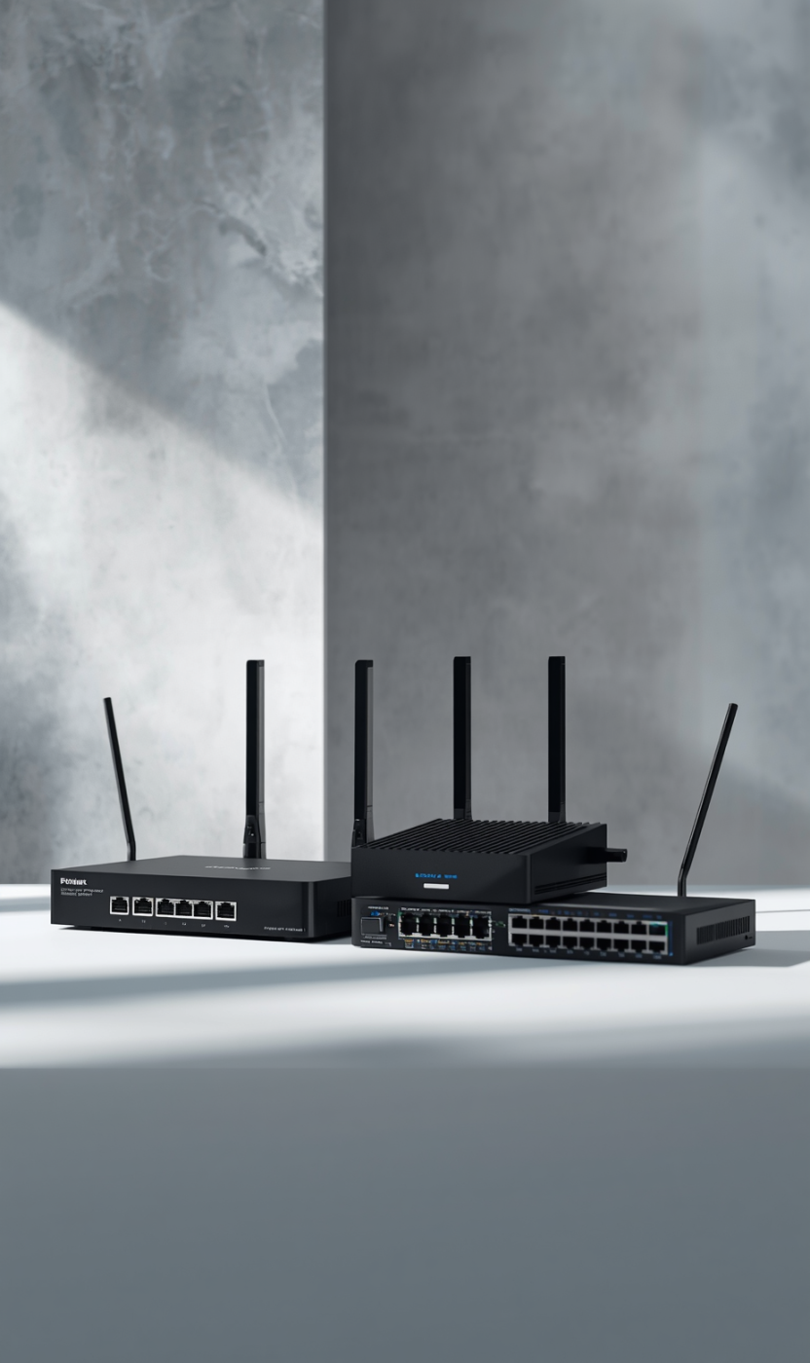
Mini Projet
NOM & PRÉNOM : MOUFEZ KHADROUI |

Slide 2
SCÉNARIO : HÔPITAL INTELLIGENT
Dans un hôpital moderne, le responsable souhaite réduire les risques de vol, de contamination et d'intrusion en limitant la présence de gardes malades. Il demande une solution IoT permettant aux patients de signaler un danger via smartphone, de contrôler les fenêtres selon la température, et aux responsables de surveiller les mouvements depuis une salle de contrôle avec déclenchement automatique d'alarme.
Introduction Générale
OBJECTIFS DU PROJET
Déployer des capteurs et actionneurs IoT. Configurer le réseau (DHCP, OSPF, points d'accès). Automatiser les objets selon des conditions. Tester la connectivité et les alertes via Cisco Packet Tracer.

Slide 3
Les Réseaux
TYPES DE RÉSEAUX
COMPOSANTS DES RÉSEAUX
PROTOCOLES DE COMMUNICATION
LAN (Local Area Network) : réseau local limité à un bâtiment, débit élevé, faible coût. WAN (Wide Area Network) : réseau étendu reliant des sites distants via fibre ou liaisons spécialisées. MAN (Metropolitan Area Network) : réseau couvrant une ville. WLAN (Wireless LAN) : réseau local sans fil utilisant le Wi-Fi (norme IEEE 802.11).
Routeur : interconnecte plusieurs réseaux et assure le routage des paquets (ex. Cisco 2901). Switch : commutateur qui relie les équipements d'un même réseau local. Point d'accès (AP) : permet la connexion Wi-Fi des appareils mobiles. Serveur DHCP : attribue automatiquement les adresses IP. Serveur IoT : gère les objets connectés (capteurs, actionneurs).
TCP/IP : protocole fondamental d'Internet, assure la segmentation et l'acheminement des données. DHCP : attribue dynamiquement une adresse IP, un masque, une passerelle et un DNS à chaque hôte. Le routage statique ou dynamique (RIP, OSPF) permet aux routeurs de déterminer le meilleur chemin entre les réseaux.

Slide 4
Conclusion Générale
BILAN ET PERSPECTIVES
Ce projet a permis de concevoir une solution IoT hospitalière complète et fonctionnelle. Nous avons maîtrisé la configuration réseau (DHCP, OSPF), l'automatisation des objets connectés et la surveillance à distance via Packet Tracer. En perspective : sécurisation par VLANs, authentification des accès et intégration d'un tableau de bord de monitoring en temps réel.

